Slide 1
Лекция 4

Slide 2
Всеки файл е собственост на определен потребител и група
chown – промяна на собствеността на файл (потребител и група)
chgrp – промяна само на груповата собственост на файл
newgrp – временен login към друга първична група
Правата на файловете могат да бъдат представени символично или цифрово
В Линукс се дефинират права за четене, запис и изпълнение за потребителя собственик, за групата собственик и за всички останали потребители
umask – настройва правата по подразбиране на файлове и директории
chmod – промяна на правата на файлове и директории

Slide 3
Командата find
find . → намира всичко в директорията и под нея
find име на директория → намирате всички директории свързани с нея
find . –type d → ще намери всички директории без файлове
find . –type f → ще намери всички файлове
find . –type f –name “и
sudo find -type f -name "test*” астерикса ще го направи wildcard
sudo find . -type f -iname "test* ще извади case insensitive
find -type f -iname "*.txt"

Slide 4
find . -type f -mmin -10 → намира файлове модифицирани в последните 10 мин. (по малко от десет минути + значи повече)
-mmtime (опцията посочва дни)
-size option → find . -size +5M търси файлове с размер по голям от 5 мегабайта, ако се сложи минус → по малко
find . –empty
find –perm 777 или 666
find webin -exec chown ivan:sudo {} +
find webin -type f -exec chmod 660 {} +

Slide 5
Регулярни изрази
grep g..m /etc/passwd
Точката обозначава един знак.
^ търси в началото на линията
$ търси в края на линията
Може опредеени комбинации
grep –i прави grep не чуствителен към знаците
grep ^[Aa].[Aa] /etc/passwd
man 7 regex

Slide 6
Регулярните изрази позволяват фина спецификация на търсенията и се поддържат от множество популярни команди и езици за програмиране

Slide 7
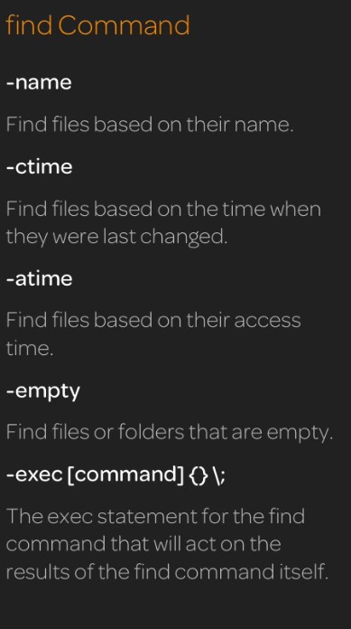
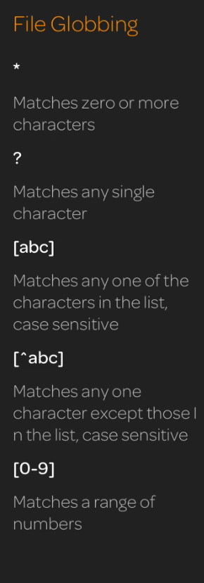
Wildcards (file globbing) - предлагат лесен начин за подаване на множество имена на файлове като аргументи на команди (програми)
Wildcards се указват със специални символи:
? – единичен символ
* - нула или повече последователни символа
[…] – класове и обхвати {…} – списък символни низове

Slide 8
ls *.txt
ls test*
ls ?.txt
ls ?????.txt
ls [Tt]*.txt
ls [t].txt
ls [Ww]eather[Re]eport199[11[0-9]?2017*
ls folder/*/ outputs whatever is inside

Slide 9

Стандартен изход
Всички UNIX базирани системи имат като „кофа“ за всичкият изход от комади.
„Кофата“ се нарича още standard output
Абривиацията е ‘stdout’

Slide 10
Пример
Когато напишете командата ls тя генерира stdout, той отива в „кофата“ и после от кофата се появя на екрана.
Какво можем да правим с него:
Можем даго насочваме по наше желание
ls –lah >> test.txt
Примера от горе един вид прескача кофата и го слага във файла.

Slide 11
Piping – позволява STDOUT (изход) на една програма (лявата на pipe) да стане STDIN (вход) на друга (дясната на pipe)
Символът за pipe е |
tee – позволява едновременно запис към STDOUT и към файл
xargs – позволява предаването на списък с аргументи към други програми $ find /etc -name “*.conf” | xargs cat

Slide 12
Стандартен вход
Стандартиният вход (standard input) е най често зададен от нас използвайки клавиатурата – пишейки командите.
Но може да бъде и от приложение.
Файлове и стандартен вход могат да се ползват в стандартният вход на други команди:
със <, |
Абривиация – ‘stdin’
Примерно wc < test.sh.
cat /etc/passwd | less

Slide 13
Стандартна Грешка
Стандартна грешка ‘Standard Error’
Абривиация ‘stderr’
Попринцип е излиза на екрана като стандартен изход
Има ‘файлова дръжка’ – цифра с която е свързана – 2
stdin е 0
stdout е 1
./script.sh == виждаме грешката директно на екрана
./script.sh 2> error.log пращаме грешката във файл
./script.sh 2>&1 | less == отваряме грешката дирекнто на екрана с less

Slide 14
tee
Командата ‘tee’ чете данните от ‘stdin’ и записва данните в ‘stdout’. Командата е много полезна за връзване на много команди поглеждайки ‘stdout’ на различни етапи.
find . -name 'test*.t*' | tee found.log
Направете ваша папка в която създайте 20/30 файла.
След това намерете с find всички файлове по име и използвайте tee за да пренасочите stout във файл.
find . -name 'test*.t*' | tee found.log | sort -n | tee sorted.log

Slide 15
tr конвертира, извлича и изтрива символи
cat tr_test.txt | tr “[a-z]” “[A-Z]”
cat tr_test.txt | tr "[:lower:]" "[:upper:]"
echo "WELCOME TO THE TEST FILE" | tr [:space:] ‘\t’
echo "my ID is 12432" | tr -cd [:digit:]
Можем да превеждаме от и към файл:
tr '{}' '()' < inputfile > outputfile
Да махнем всички не принтиращи се знаци:
tr -cd [:print:] < file.txt
https://linuxize.com/post/linux-tr-command/

Slide 16
- без опции - конвертиране от един набор символи към друг (ива (извлича) повтарящи се поредни символи и оставя самобикновено се използва за конвертиране на малки към големи букви и обратно):
tr a-z A-Z - опция -s - изтро един от тях (обикновено се използва за сливане на поредни празни редове):
tr -s ‘\n’ - опция -d - изтрива набор от символи (обикновено се използва за премахване на специални символи - например carriage return): tr -d ‘\r’

Slide 17
sort подрежда текст по определени критерии (по подразбиране на лексикален принцип
sort filename.txt
sort > filename.txt
Syntax :
$ sort inputfile.txt > filename.txt
$ sort -o filename.txt inputfile.txt
Reverse Order – sort –R
sort -n filename.txt /// sort -nr filename.txt{random numbers}
sort -k filename.txt в колони
sort –M по месеци

Slide 18
uniq
uniq - премахва дублираните редове в сортиран файл
Опции:
-i - игнориране на разликата между големи и малки букви
-d - показване само на дублираните редове
-u - показване само на уникалните редове
-c - показване колко пъти се среща даден ред

Slide 19
cut
- извлича избрани полета от редове текст (използва табулация за разделител по подразбиране). Работи най-добре със структуриран текст (текст с колони)
Опции: -d - избор на разделител
-c - извличане на полета в определен обхват символи
-f - извличане на полета в определен обхват колони
$ cut -d: -f1,3 /etc/passwd root:0 test:1000

Slide 20
expand - превръща табулациите (TAB) в празни места (SPACE)
unexpand - превръща празни места (SPACE) в табулации (TAB)
fmt - форматира текстови файл по определни критерии
join - съединява редове от два файла на база общо поле
nl - номерира редовете от файл
od - показва съдържанието на файл в различни формати (осмичен по подразбиране)
pr - страницира или подрежда в колони файл като подготовка за принтиране
split - разделя текст на равни части и ги записва във файлове с определен префикс

